Slide 1
2021
Servicio FIER y TUSS Representantes
Reunión Graduados sociales
junio2021

Slide 2
ÍNDICE DE CONTENIDOS
01
Fichero INSS EMPRESAS (FIE)
02
Servicio FIER
03
TUSS REPRESENTANTES
04
Equipo INSS
2

Slide 3
01 Fichero INSS EMPRESAS (FIE)
3

Slide 4
01 Fichero INSS EMPRESAS (FIE)
El diseño informático está disponible en la web de la Seguridad Social.
Nueva versión FIE 2.0 vigente desde el 8 de marzo (BNR 2/2021).
Se estructura en un conjunto de etiquetas con información sobre la empresa, el trabajador y las prestaciones de Seguridad Social reconocidas o que experimenten variaciones.
Comunica información actualizada y completa de las bases de datos del INSS.
4

Slide 5
01 Fichero INSS EMPRESAS (FIE)
ETIQUETA DIT
Informa sobre procesos de IT
ETIQUETA IT2
Informa de la fecha y tipo de ACCIDENTE DE TRABAJO
ETIQUETA ITD
Informa sobre la IT en modalidad PAGO DIRECTO
ETIQUETA OIT
Informa sobre otros datos de la IT en modalidad PAGO DIRECTO y la fecha de agotamiento de los 545 días
ETIQUETA CIT
Informa sobre el contenidos en los PARTES DE CONFIRMACIÓN
5

Slide 6
01 Fichero INSS EMPRESAS (FIE)
ETIQUETA DIP
Informa sobre el reconocimiento de pensiones de INCAPACIDAD PERMANENTE y LPNI
ETIQUETA JUB
Informa sobre el reconocimiento de pensiones de JUBILACIÓN
Informa sobre otras prestaciones abonadas en PAGO DIRECTO (Nacimiento y cuidado de menor; Riesgo durante el embarazo; Riesgo durante la lactancia; Cuidado del menor; Corresponsabilidad del Cuidado del Lactante)
ETIQUETA DOP
ETIQUETA NAC
Informa sobre los nacimientos comunicados por del Ministerio de Justicia
6

Slide 7
01 Fichero INSS EMPRESAS (FIE)
Cada nuevo registro comunicado por el FIE contiene información relativa a un trabajador y a una única prestación de la Seguridad Social.
Este registro se comunica sólo cuando se ha producido alguna variación respecto de la última comunicación realizada.
En caso de no existir modificaciones, no se traslada a la empresa ningún nuevo registro.
7

Slide 8
01 Fichero INSS EMPRESAS (FIE)
Siempre se enviará el último valor que exista en las bases de datos corporativas en el momento de la extracción del fichero, aunque durante el tiempo transcurrido desde la última comunicación se hubiesen producido variaciones sobre el mismo dato.
8

Slide 9
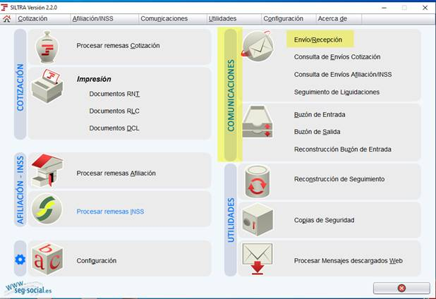
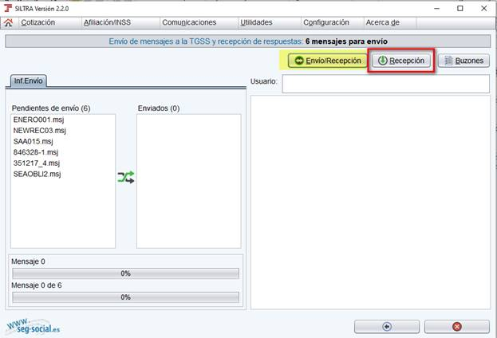
01 Fichero INSS EMPRESAS (FIE)
DESCARGA EN SILTRA
Al ejecutar SILTRA, aparece esta pantalla:
9

Slide 10
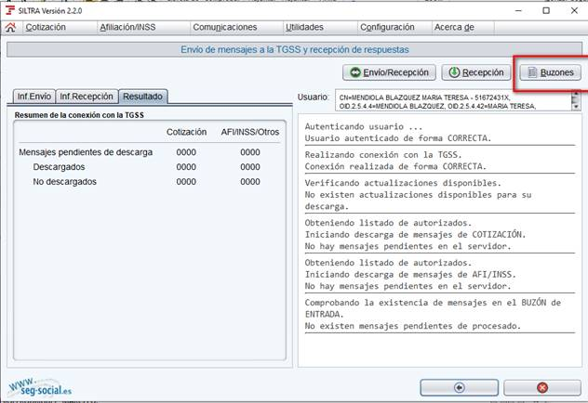
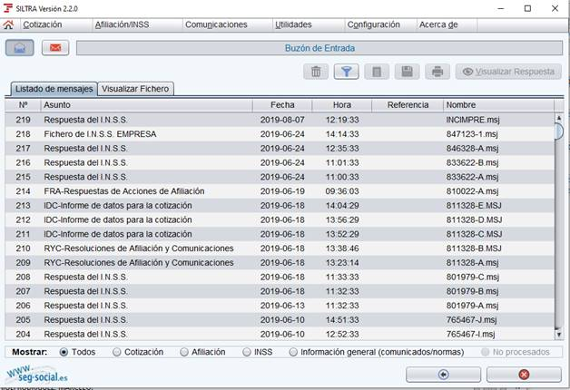
01 Fichero INSS EMPRESAS (FIE)
Acceso a la bandeja de entrada:
Incluye todo lo que se haya recibido, incluidos los FIE.
USUARIO PRINCIPAL
10

Slide 11
01 Fichero INSS EMPRESAS (FIE)
Filtrando por comunicaciones INSS, se puede seleccionar el fichero FIE INSS Empresa.
La descarga se realiza en un fichero txt.
Solamente puede ver el fichero FIE el autorizado principal.
11

Slide 12
02 SERVICIO FIER
12

Slide 13
02 SERVICIO FIER
Nuevo servicio FIER que permitirá la descarga del Fichero INSS EMPRESAS a los usuarios del RED DIRECTO
Destinatarios principales
Empresas de ≤ 25 empleados que no acceden a SILTRA y que agrupan a 160.000 trabajadores
Puesta en producción: finales de julio 2021
Otros usuarios
Además a este servicio podrá acceder cualquier autorizado RED (principal o secundario)
13

Slide 14
02 SERVICIO FIER
Canal de comunicación creado por el INSS disponible a través del sistema RED ONLINE.
Permite la descarga diaria del Fichero INSS EMPRESAS (FIE) que informa de las modificaciones producidas en las bases de datos de prestaciones del INSS respecto de los trabajadores de la empresa.
Abarca a todos los trabajadores por cuenta ajena.
14

Slide 15
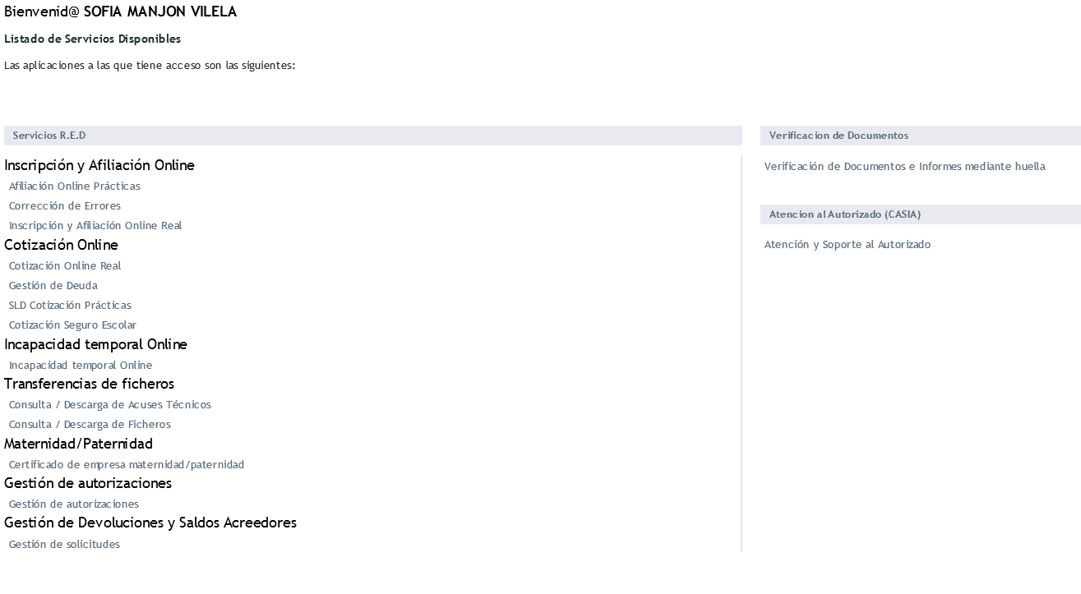
02 SERVICIO FIER
DESCARGA RED ONLINE
Fichero INSS EMPRESAS
Servicio FIER
15

Slide 16
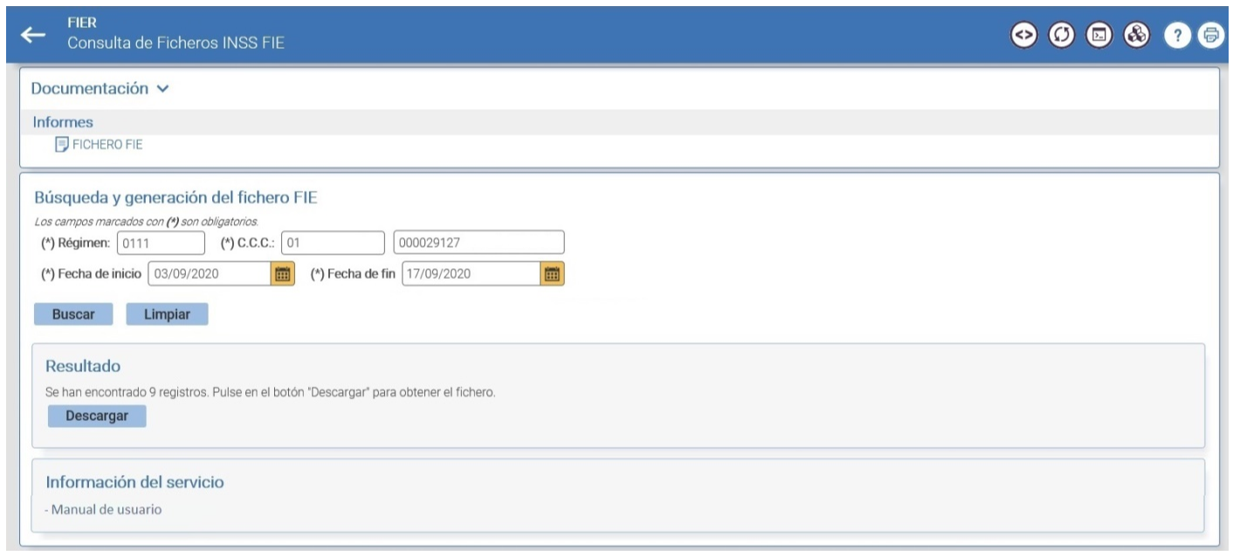
02 SERVICIO FIER
16

Slide 17
02 SERVICIO FIER
Rango de fechas no superior a 15 días.
Únicamente podrá consultarse desde la fecha de puesta en funcionamiento
17

Slide 18
02 SERVICIO FIER
máximo de 300 registros
18

Slide 19
02 SERVICIO FIER
EJEMPLOS DESCARGA FIER
19

Slide 20
03 TUSS REPRESENTANTES
20

Slide 21
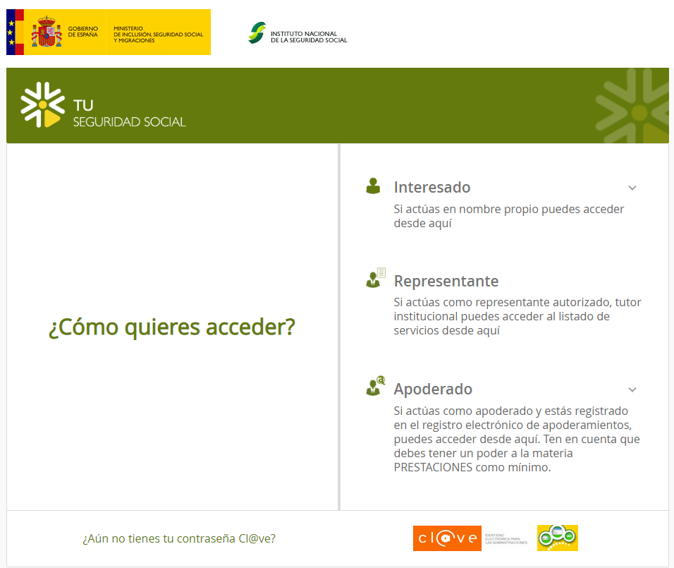
03 TUSS REPRESENTANTES
21

Slide 22
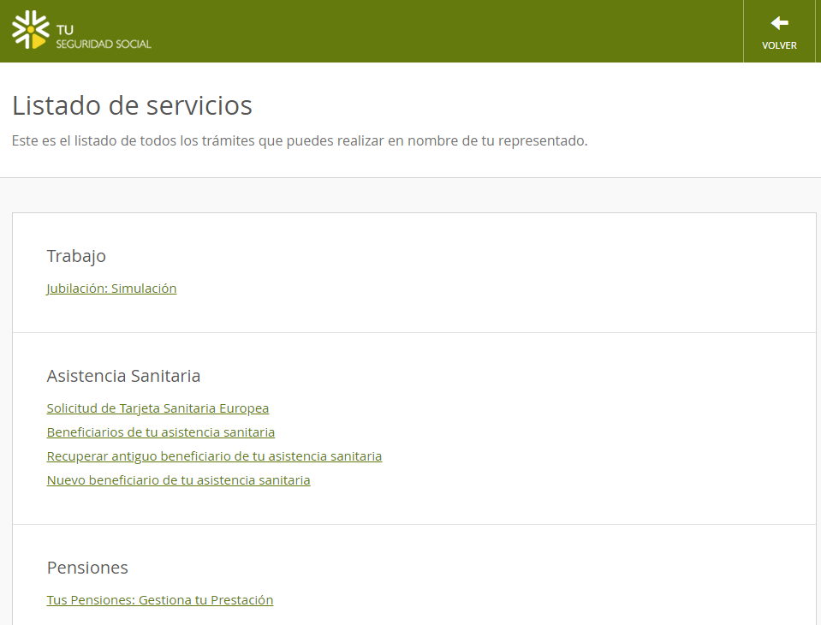
03 TUSS REPRESENTANTES
22

Slide 23
03 TUSS REPRESENTANTES
23

Slide 24
03 TUSS REPRESENTANTES
SMS al ciudadano para autorizar la actuación del representante
Nuevo modelo normalizado de representación
24

Slide 25
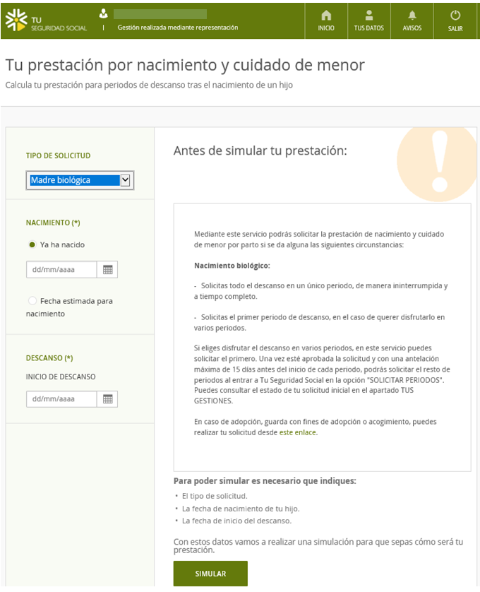
03 TUSS REPRESENTANTES
25

Slide 26
04 EQUIPO INSS
26

Slide 27
04 EQUIPO INSS
Jefa de Área de Pago Delegado: marta.escudero@seg-social.es
Jefa de Área de IT Pago directo, otros subsidios a corto plazo y seguro escolar: olga.olivares@seg-social.es
27

